Slide 1
CRM-система для ведения студенческих проектов «MadProjects»
Автор: Бунделев Илья Алексеевич
Науч. рук.: Чернышев Станислав Андреевич
2025

Slide 2
Цели и задачи
Цель работы Разработка кроссплатформенного KMP-приложения (Android/iOS) для управления жизненным циклом учебных проектов и автоматизации взаимодействия студентов и преподавателей.
Задачи работы
Разработать кроссплатформенное приложение, обеспечивающее единый пользовательский опыт на Android и iOS.
Обеспечить в приложении работу с учебными проектами: создание, вступление и ведение проекта.
Реализовать планирование и контроль выполнения через канбан-доску и спринты.
Обеспечить командное взаимодействие участников через встроенные чаты проекта.
Предоставить преподавателю инструменты контроля статуса и оценки активности команды.

Slide 3
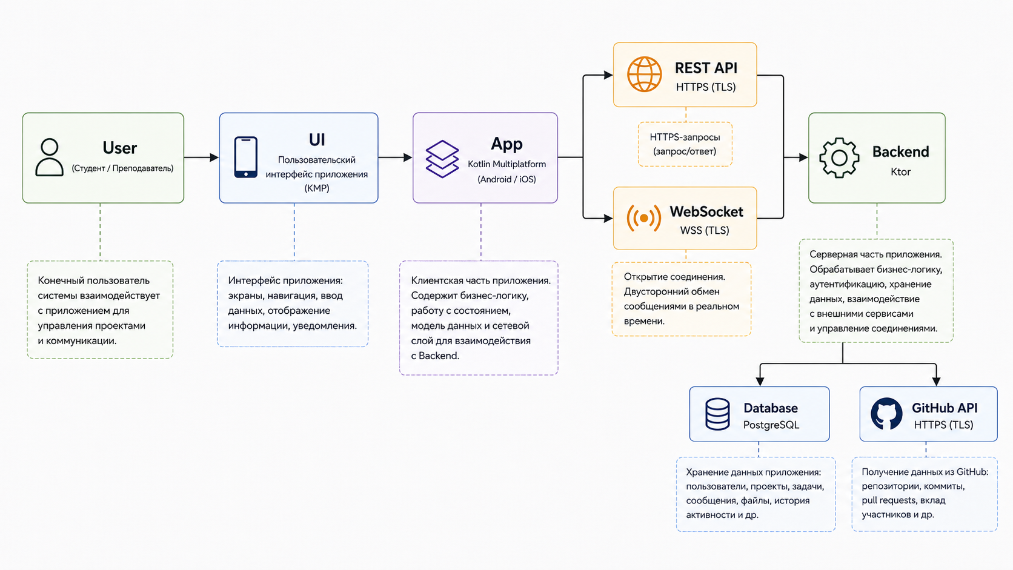
Архитектура

Slide 4
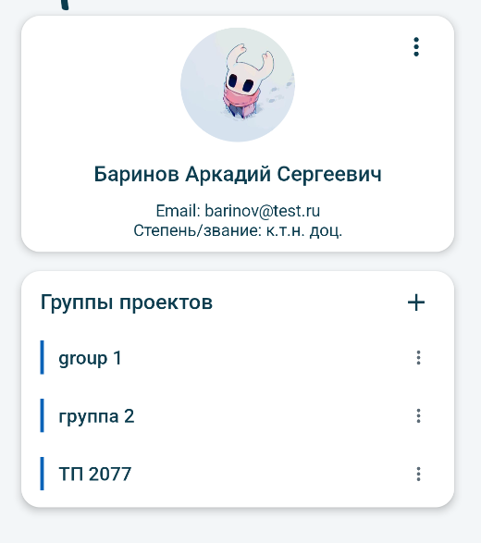
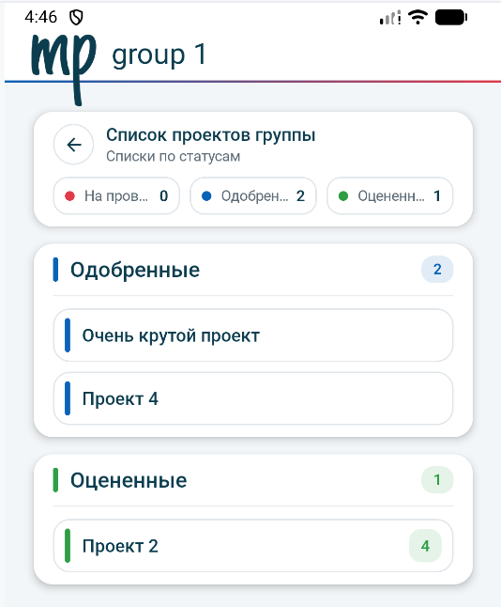
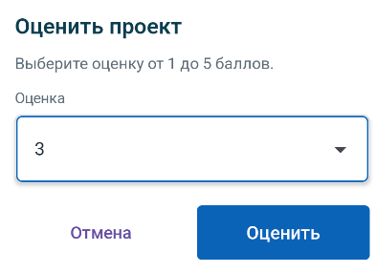
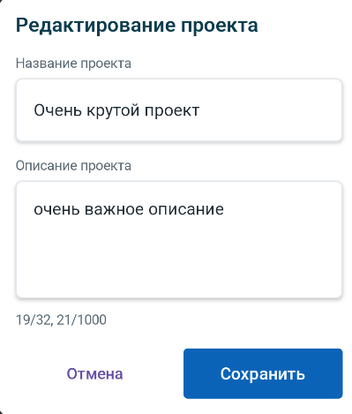
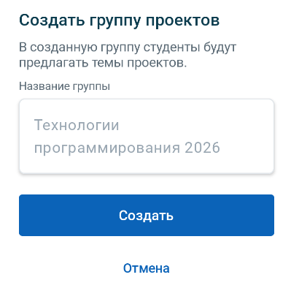
Демонстрация

Slide 5
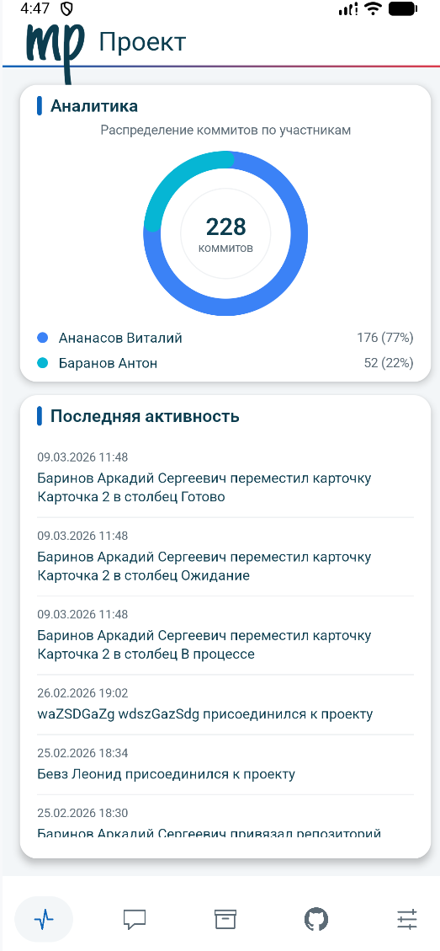
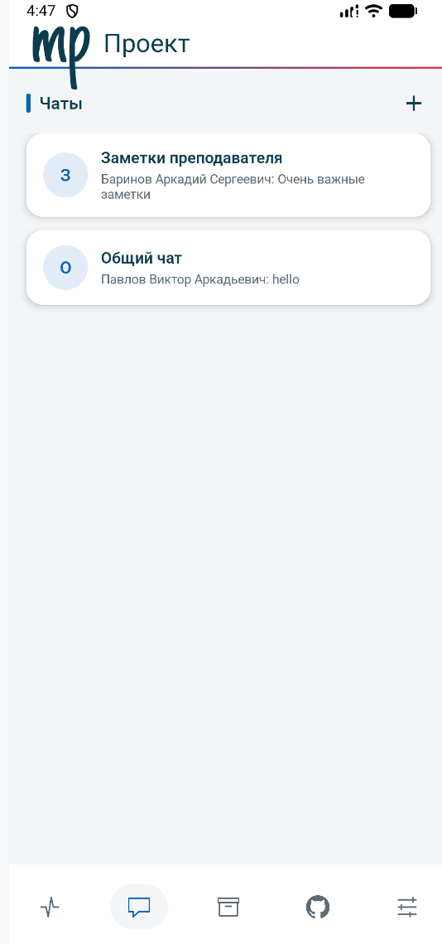
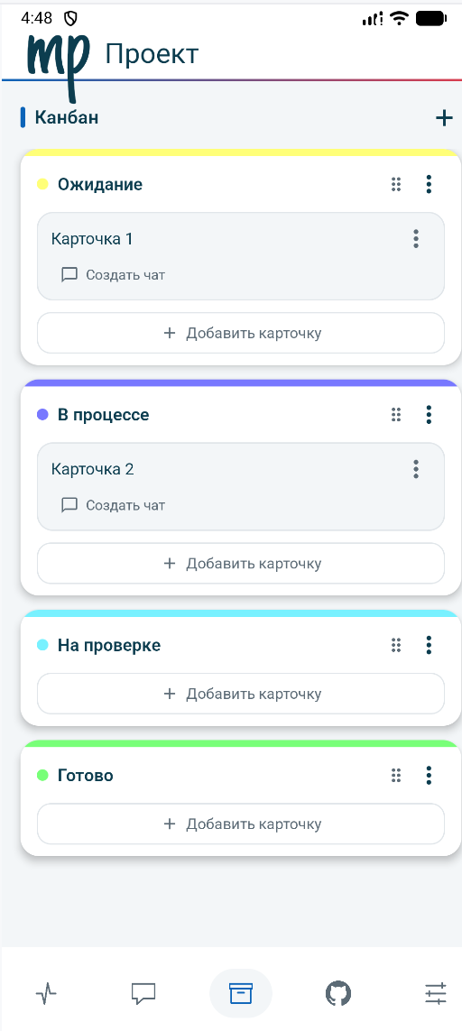
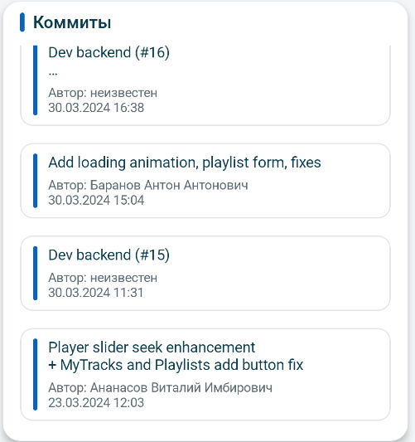
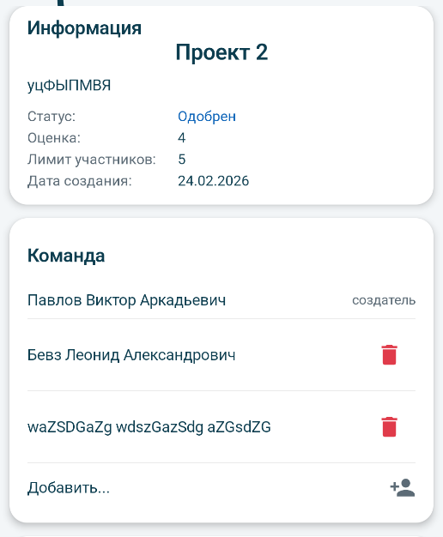
Демонстрация

